Slide 2
Soós Sándor
Életpálya-mintázatok a Bolyai-nyertesek körében

Slide 3
I. Az életpálya-mintázatok tudományszociológiai vizsgálata

Slide 4
Adatfelvétel és adatbázis
Adatfelvételi periódus: 2016. január-árcius
Alapsokaság: Bolyai-nyertesek 1998-2014 között, létszám ~ 3200 fő
Válaszadók száma 1239 fő (47%), tematikus blokkok és változók (~ 300)
fsf
fsf
fsf
fsf
MTA doktora
cím megszerzése
Eddigi életpálya értékelése
Munkakörülmények értékelése
A Bolyai ösztöndíj értékelése
Tudományos fokozatszerzés
Egyetemi képzés
Szakmai háttér, nyelvtudás
Munkapiaci életpálya-jellemzők
Pályázati aktivitás és siker (Bolyai)
Akadémiai/tudományos előmenetel
Demográfia, jövedelmi helyzet
Életpálya-jellemzők
Attitűdök

Slide 5

Az adatbázis feldolgozása
1. Részletes dokumentáció: az életpálya-jellemzők, változók deskriptív elemzése („monitor”)
2. Életpálya-mintázatok feltárása, exploratív sokváltozós elemzések
3. „Bolyai-specifikus” életpálya-kimenetek oksági/magyarázó modellezése

Slide 6
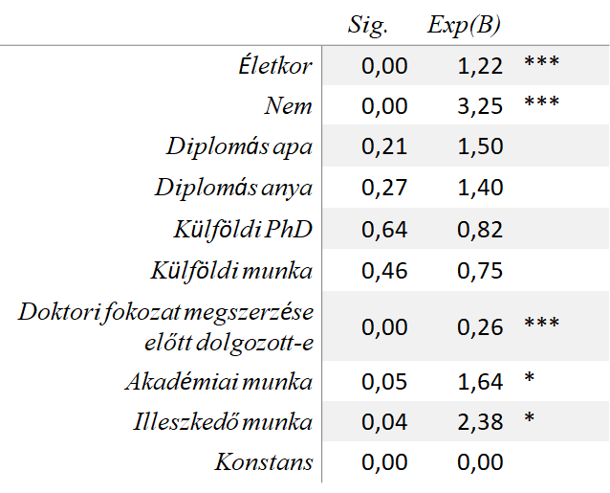
Fókuszban: a „nagydoktori” cím
A cím megszerzésének tényezői és hatásuk (magyarázó modell)

Slide 7
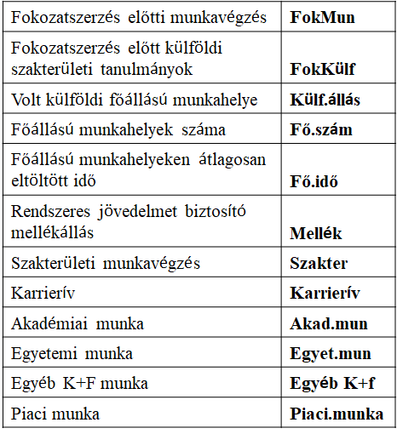
Fókuszban: életpálya-mintázatok
Életpálya-típusok detekciójához alkalmazott változók

Slide 8
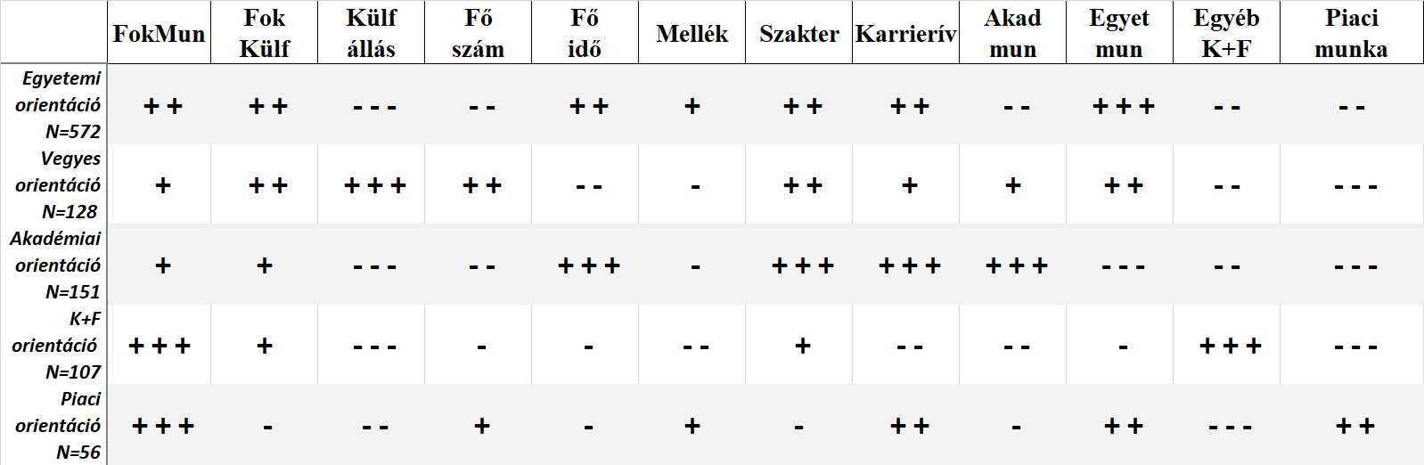
Fókuszban: életpálya-mintázatok
Életpálya-klaszterek

Slide 9
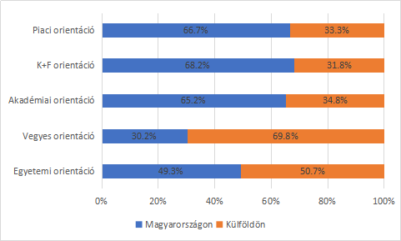
Életpálya-klaszterek jellemzői
Fókuszban: nemzetközi mobilitás
A klaszterek megoszlása a munkahelyváltás külföldi orientációja szerint; N=167 fő

Slide 10
II. Az életpálya-mintázatok tudománymetriai vizsgálata
Nemzetközi földrajzi mobilitás

Slide 11
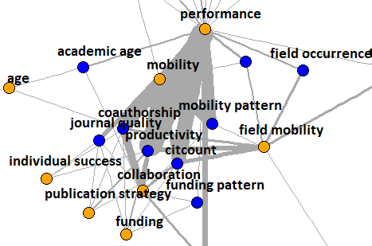
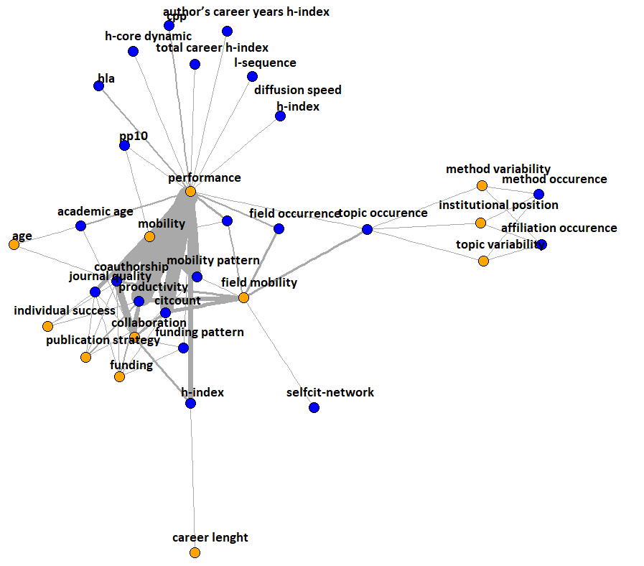
Bibliometriai karriervizsgálat

Slide 12
Mobilitás bibliometriai modellezése

Slide 13
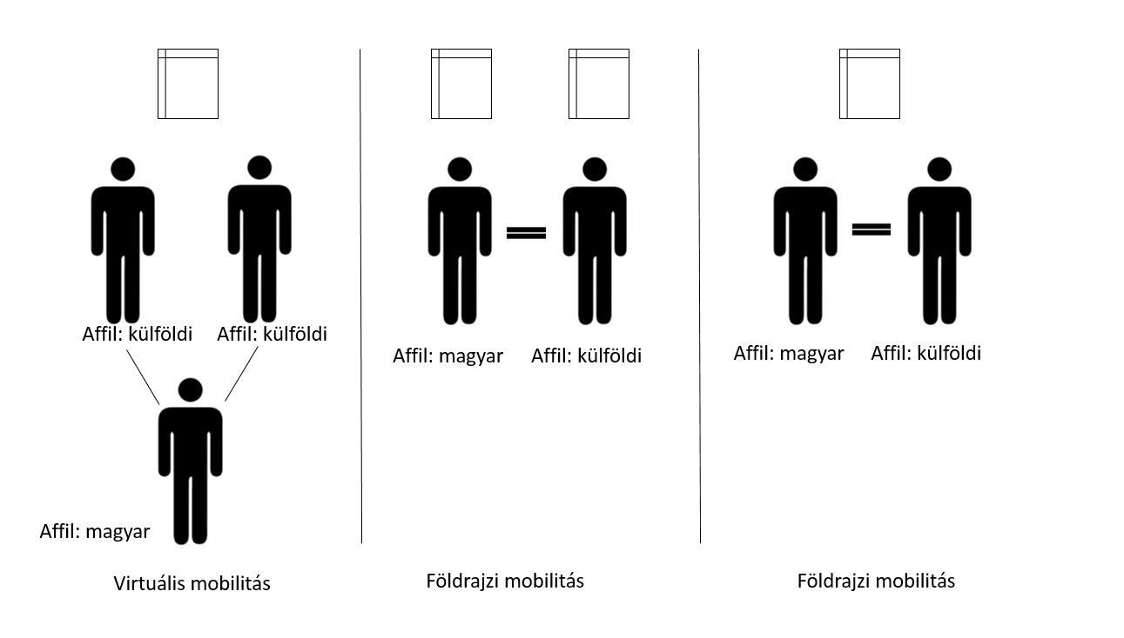
Mobilitás bibliometriai modellezése

Slide 14
Mobilitás bibliometriai modellezése
Nicolas Robinson-Garcia, Cassidy R. Sugimoto, Dakota Murray, Alfredo Yegros-Yegros, Vincent Larivière and Rodrigo Costas – Unveiling the multiple faces of mobility: Towards a taxonomy of scientific mobility types based on bibliometric data, STI 2017, Paris, France

Slide 15
A minta jellemzői
Adatforrás: MTMT, Web of Science
Alapsokaság: Bolyai-nyertesek publikációs rekordja, MTMT (n ≈ 300K)
Mintavétel: 2000—2018 közti WoS-indexelt közlemények (n ≈ 40K), véletlen minta, n ≈ 20K
Mintabeli szerzők száma: n ≈ 1600

Slide 16
A mobilitás mutatói
1) A mobilitás típusa
  1 = nem mobil (csak hazai affiliáció)
  2 = migráns (elkülönült hazai és külföldi affiliáció)
  3 = ingázó, „traveler” (egyidejű hazai és külföldi affiliáció)
  4 = hazai és ingázó életpályaszakaszok
  5 = migráns és ingázó életpályaszakaszok
  6 = hazai, migráns és ingázó életpályaszakaszok

Slide 17
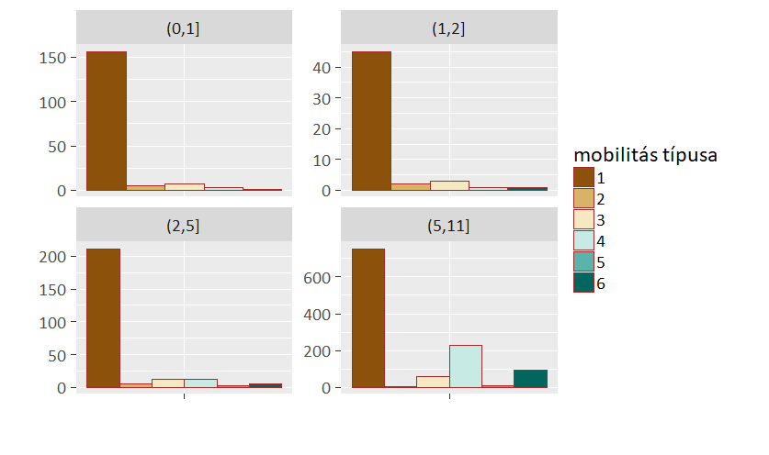
Eredmények: tipológia

Slide 18
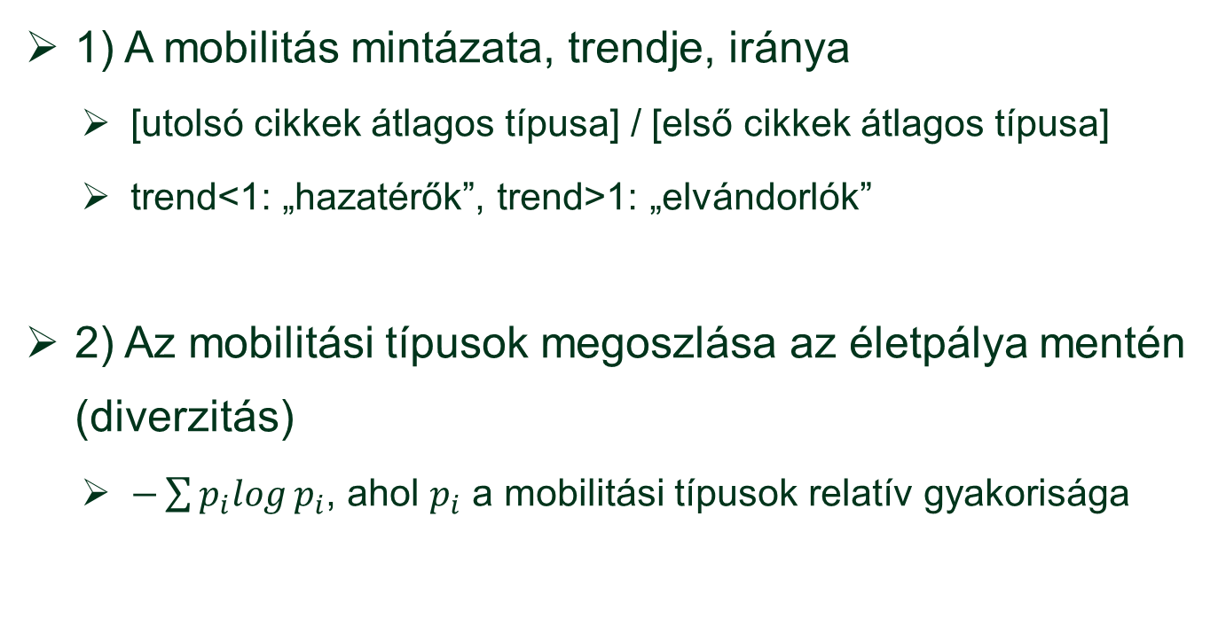
A mobilitás mutatói
1) A mobilitás mintázata, trendje, iránya
  [utolsó cikkek átlagos típusa] / [első cikkek átlagos típusa]
  trend<1: „hazatérők”, trend>1: „elvándorlók”
2) Az mobilitási típusok megoszlása az életpálya mentén (diverzitás)
  $−\sum{p_{i}log}p_{i}$, ahol $p_{i}$ a mobilitási típusok relatív gyakorisága

Slide 19
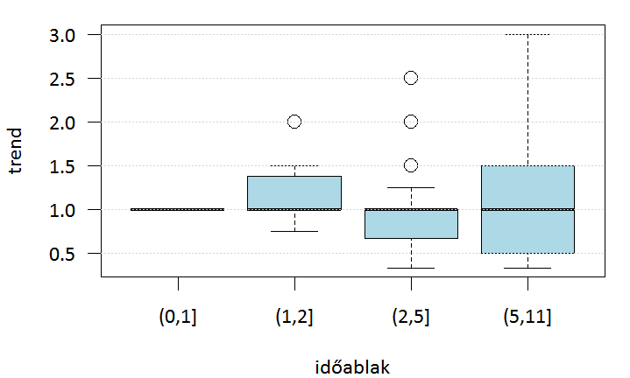
Eredmények: trend

Slide 20
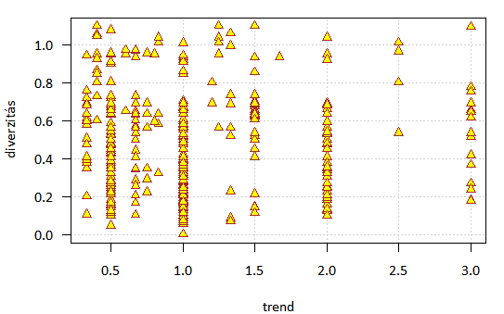
Eredmények: trend vs. diverzitás

Slide 21
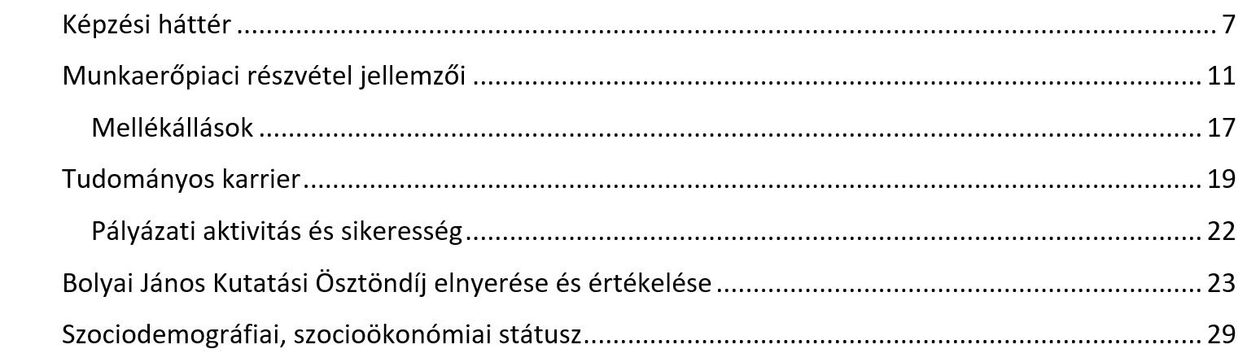
Kitekintés
Tudományszociológiai viszgálat: az életút-klaszterek jellemzői

Slide 22
Kitekintés
Tudománymetriai vizsgálat
  A Bolyai-eredmények nemzetközi láthatósága (aggregált szint)
  A Bolyai-eredmények támogatási háttere és sik
  (aggregált szint)
  A Bolyai-nyertesek mobilitási mintázatai (egyéni szint)

Slide 23
Köszönöm a figyelmet!
Tudományszociológiai modul
Horváth Ágoston
Pálinkó Éva
Horváth Dániel
Tudománymetriai modul
Soós Sándor
Kiss Anna
Horváth Dániel

